Slide 1
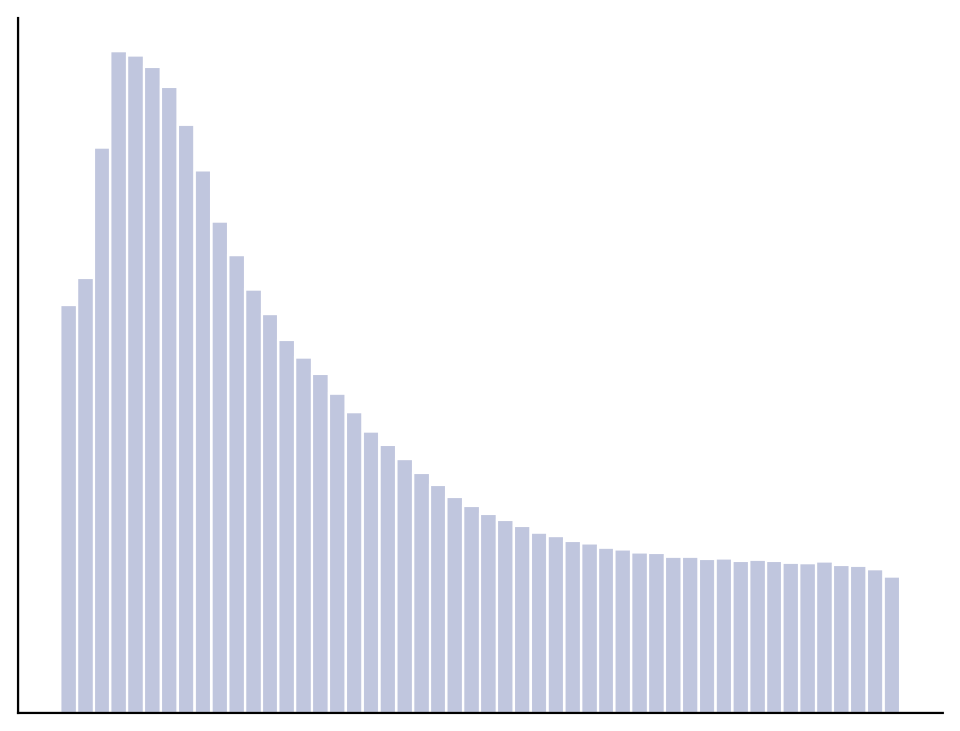



Residual Connection
OOD SOH
Estimation
LARR Module
(for degradation trajectory tracking)
Selective
SSM
$$⋅$$
Raw Cyclic Signals
Heuristic Signal Reconstruction
Conv
Linear
RMSNorm
UDFS Module
Linear
SiLU
$$+$$
OOD RUL
Prediction
Linear
SiLU
Modules for Generalization
Linear
Input/Output
Mamba Block
Conv
SSM
Activation
Norm
$$×n_{enc}$$
Architecture of the proposed RODTNet (without LARR module) and its long-tailed optimized RODTNet-LT (with LARR module)
Information Bottleneck
Original Feature Space
(ID Samples Only)
Degradation
Representation
Feature
Manifold
Degradation
Feature Anchor
Sampling /
Reparameterization
Statistics Uncertainty
Quantification
Topologically Aligning
with Target Space
Reducing Manifold
Intrinsic Dimension
Head Bin
Target Bin
Adjacent Bin
Manipulated Feature Space
(ID & Synthesis Samples)
Actual Feature Space
(ID & OOD Samples)
Observed Statistics
Calibration Statistics
Towards Well-generalizing Degradation Representation
Feature Manipulation:
Feature Calibration:
(b) MCRDR: Manifold Contraction-based Robust Degradation Representation
(c) UDFS: Uncertainty-driven Feature Synthesis
(d) LARR: Long-tail-aware Adaptive Rebalancing Refinement

Slide 2



残差连接
OOD SOH
估计任务
LARR 模块
（用于退化
轨迹跟踪）
Selective
SSM
$$⋅$$
原始循环信号
启发式信号重构
Conv
RMSNorm
UDFS 模块
Linear
SiLU
Linear
$$+$$
OOD RUL
预测任务
Linear
SiLU
Linear
输入/输出
泛化相关模块
Mamba 模块
Conv
SSM
激活函数
归一化层
$$×n_{enc}$$

Slide 3
信息瓶颈
退化表征
特征流形
与目标空间拓扑对齐
降低流形固有维度
获得良泛化退化表征
Notes:
与目标空间拓扑对齐
降低流形固有维度
获得良泛化退化表征

Slide 4
原始特征流形
（仅 ID 样本）
退化特征锚点
采样
/重参数化
统计量
不确定性量化
调弈特征分布
（ID & 生成样本）
真实特征分布
（ID & OOD 样本）
特征调弈

Slide 5
头部分箱
目标分箱
邻近分箱
观测统计量
校正统计量
特征校正

